Slide 1
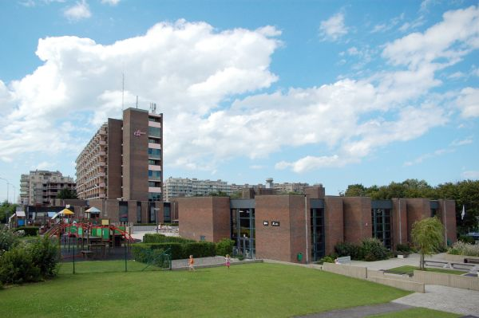
Special needs conference ethos
Belgium, Nieuwpoort, Club Floreal
November 6-9th 2012

Slide 2

Rationale
topical conference on Special Needs
school development project
bring together co-ordinators and school leaders
comparative study of the results of the survey on special needs
exchange of best practices
Een kleine stap voor de leiding,
een grote stap voor de kapoen...
(en hun ouders?)

Slide 3
Objectives
action plans to
  develop measures to address the needs of pupils with special needs
  encourage partner schools to adopt effective practices
  involve pupils in school policy on special needs
dissemination
  across the network and beyond (wider school communities, local authorities, …)
Een kleine stap voor de leiding,
een grote stap voor de kapoen...
(en hun ouders?)

Slide 4
Target group
Delegations of all ETHOS-schools: 2 (head) teachers; 2 pupils
  special needs co-ordinator(s)
  school leader (or teacher)> school policy
  pupils: dptm social sciences or related/ pupils’ council
  Steering Committee:
    output report ETHOS-application
    Dissemination
Een kleine stap voor de leiding,
een grote stap voor de kapoen...
(en hun ouders?)

Slide 5
Programme
Tuesday Nov 6th
  assembly in Dendermonde (9am – 4pm) (Brussels airport-Dendermonde = ca 2 hrs from flight arrival)
  4.30 pm: transfer by coach to Nieuwpoort (seaside)
Wednesday Nov 7th
  workshops for teachers & pupils
Thursday Nov 8th
  workshop + beach time
Friday Nov 9th
  departure day (transfer to Brussels airport > arrival ca 11am)
Een kleine stap voor de leiding,
een grote stap voor de kapoen...
(en hun ouders?)

Slide 6
Special needs focus
dyslexia
dyscalculia
AD(H)D
ASD
intellectual/ high giftedness
Een kleine stap voor de leiding,
een grote stap voor de kapoen...
(en hun ouders?)

Slide 7
Workshops/outcome for teachers
presentation general report of questionnaire
comparison of individual school results in relation to general report
cases and best practices
debate
expert on ASD (?)
preparation of action plan & list of recommendations
Een kleine stap voor de leiding,
een grote stap voor de kapoen...
(en hun ouders?)

Slide 8
Workshops/outcome for pupils
information on SN > game method
debate on peer support
action plan
writing a letter to the EC with recommendations
presentation (ppt) for teachers
Een kleine stap voor de leiding,
een grote stap voor de kapoen...
(en hun ouders?)

Slide 9
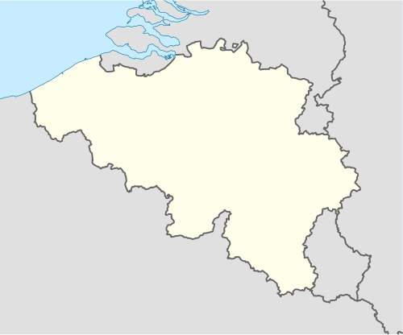

Practical matters
3 nights in hotel accommodation all in
Location: Nieuwpoort
  130 km from Brussels airport
  110 km from Dendermonde
Budget:
  € 190 for pupils
  € 250 for teachers or € 220
  for shared apartments
Working language: Eng
Een kleine stap voor de leiding,
een grote stap voor de kapoen...
(en hun ouders?)

Slide 10
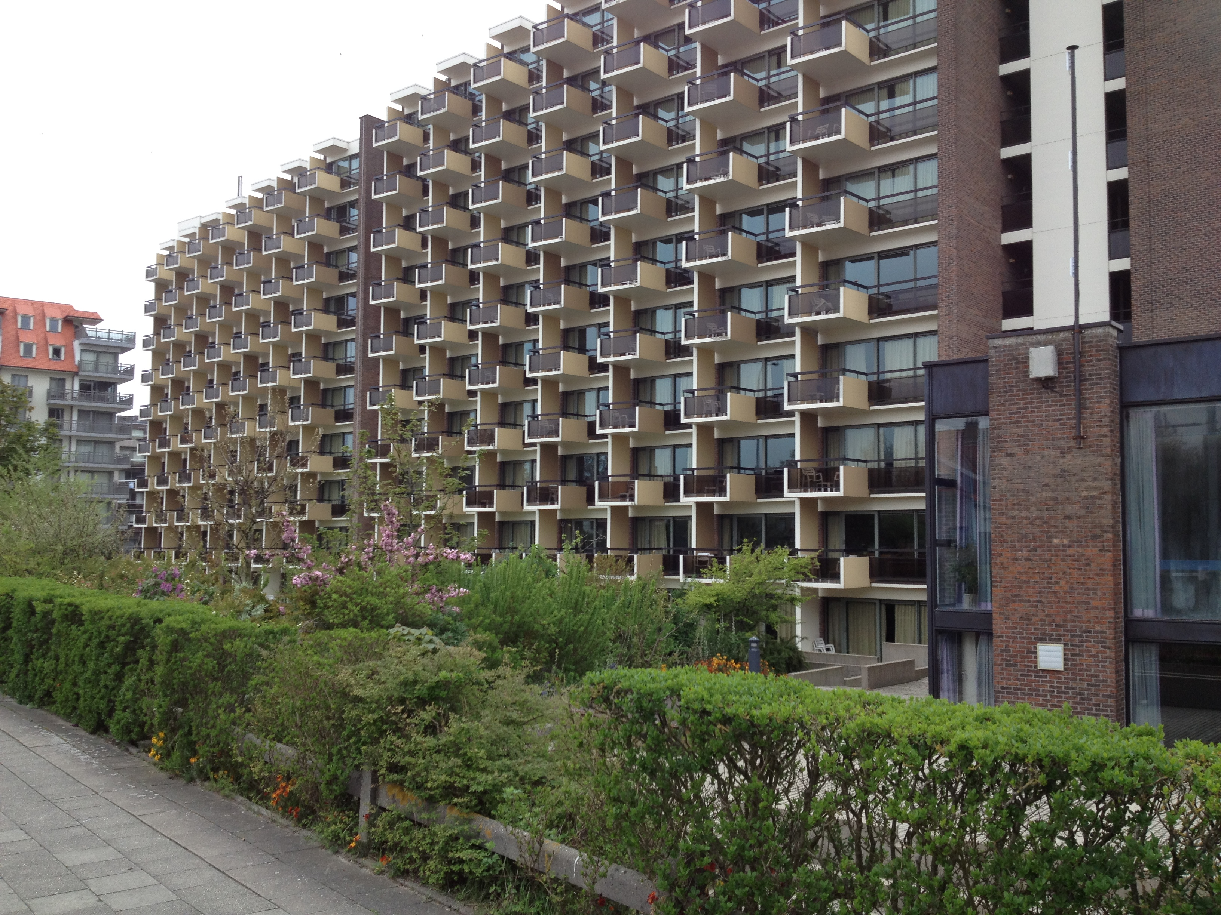
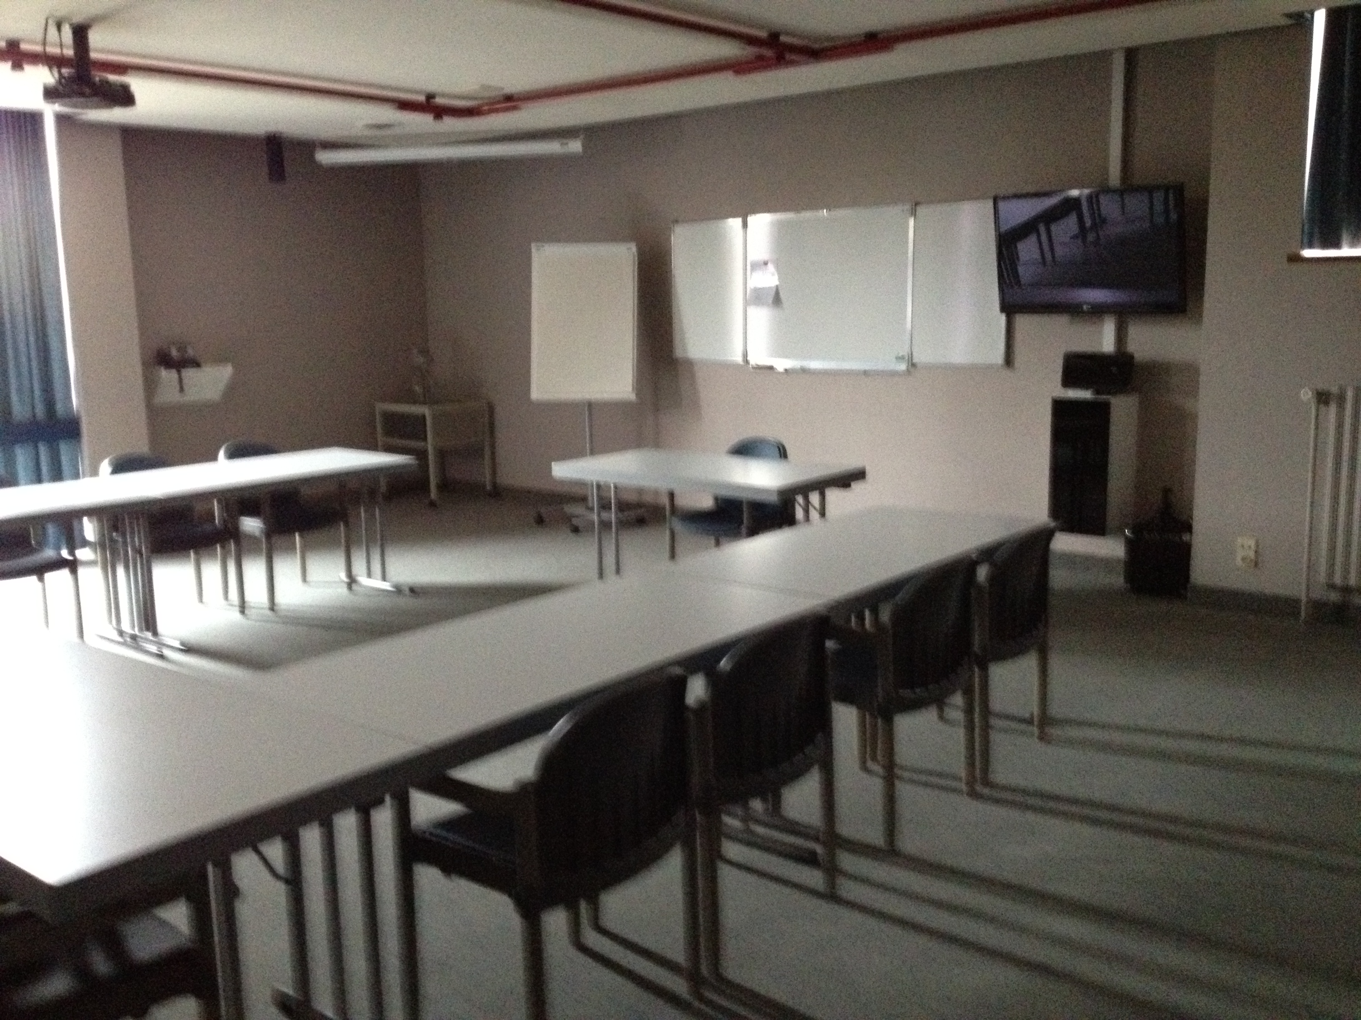
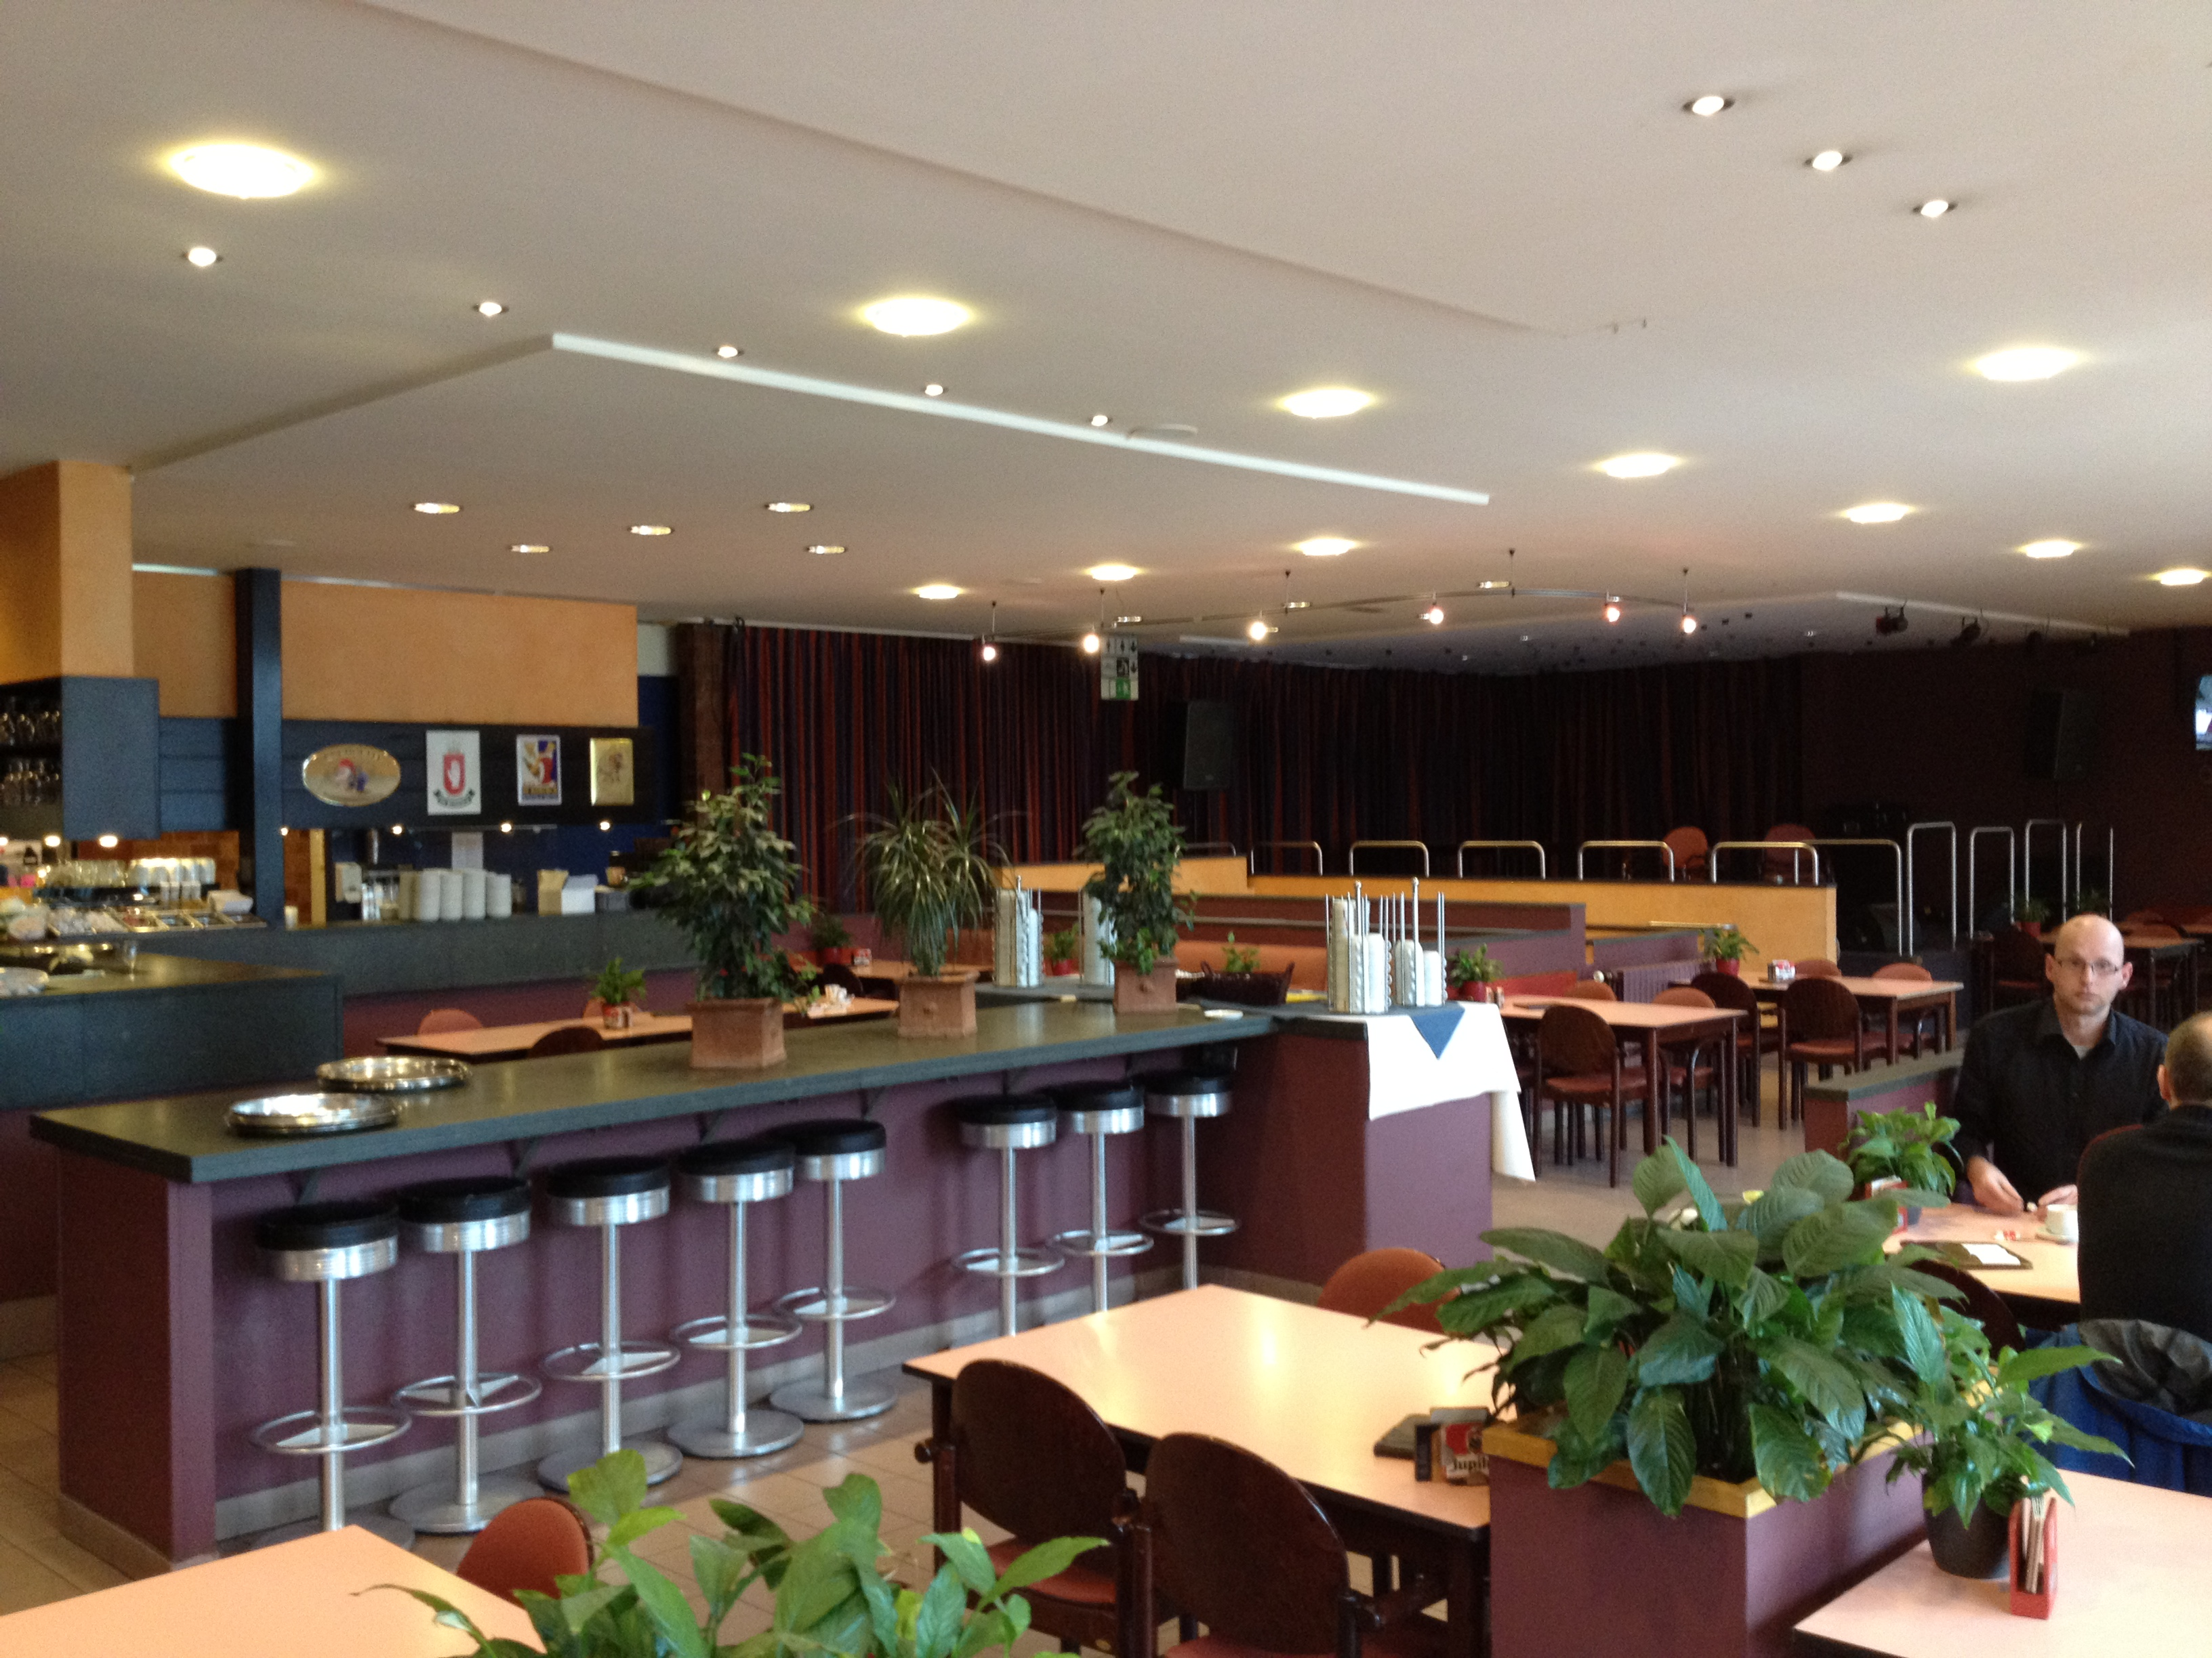
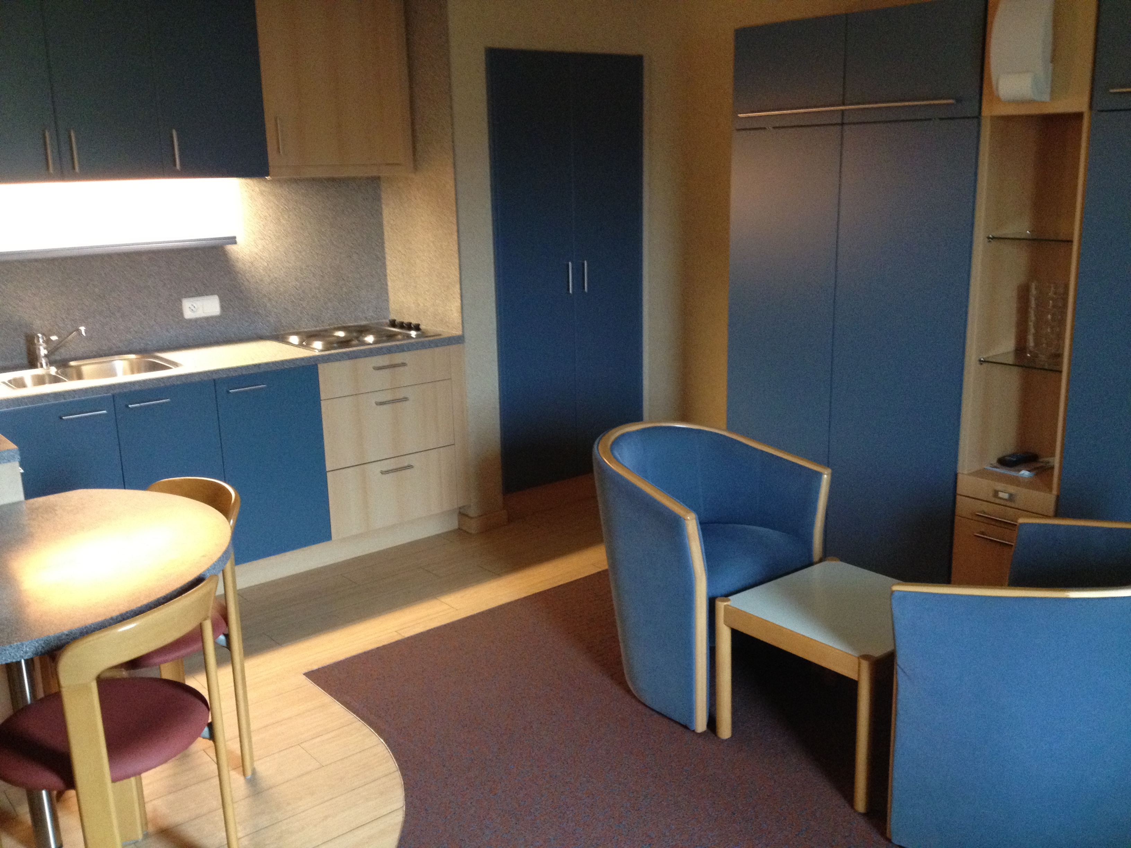

Slide 11
